Slide 1
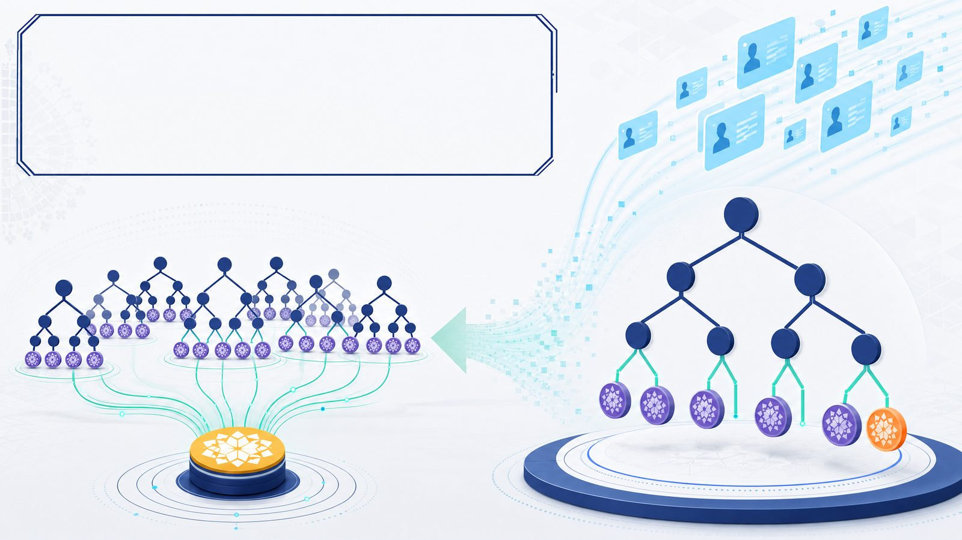
اليوم 4
أهداف اليوم الرابع
تحديد مهارات قياس النموذج ومقارنة النماذج الشجرية.
أختار مقياسًا يناسب السؤال وأثر الخطأ
1
أقرأ مصفوفة الالتباس وأحدد الخطأ المهم
2
أستخدم التحقق المتقاطع لمقارنة أكثر عدلًا
3
أميز نقص التخصيص عن فرط التخصيص
4
أفهم شجرة القرار والغابة العشوائية وXGBoost
5
أحلل أخطاء النموذج بدل الاكتفاء برقم واحد
6
112
Notes:
ذكر الطلاب: لدينا الآن توقعات، لكن لا نعرف هل تساعد قرارًا فعليًا حتى نقيسها. ---

Slide 2
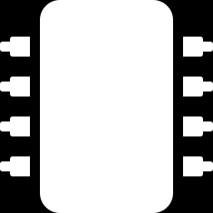
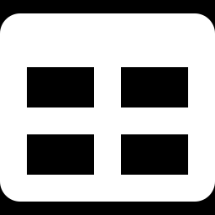
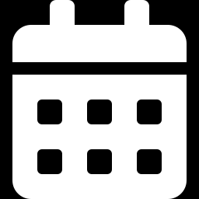
اليوم 4
استرجاع: ما الذي بنيناه؟
نموذج انحدار للدقائق
نموذج تصنيف للتأخر
بيانات مجّهزة داخل خط معالجة
اليوم نستخدم الإجابات المحتفظ بها لنفهم الجودة
توقعات على بيانات اختبار
113
Notes:
اطلب أن يشرح طالب لماذا لم نستخدم y_test داخل `predict`. ---

Slide 3
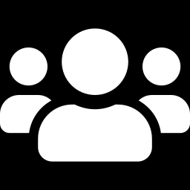
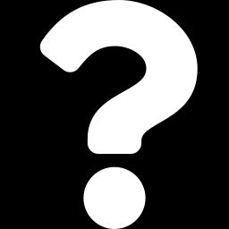
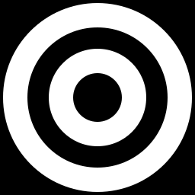
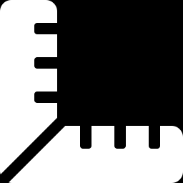
اليوم 4
قبل المقياس: ما الخطأ الذي يهم؟
الإجابة تعتمد على قرار فريق العمل
في تنبيه التوصيل، هل الأخطر تنبيه زائد أم تأخر لم نلتقطه؟
لا توجد عبارة مفيدة مثل: «الدقة جيدة» بلا سياق
المقياس الجيد يجعل نوع الخطأ المراد مراقبته ظاهرًا
114
Notes:
ناقش مثالين: فريق صغير يتعب من التنبيهات، وطلب طبي أو حساس يكون فيه تفويت الحالة أخطر. ---

Slide 4
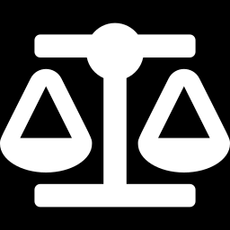
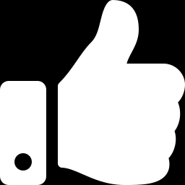
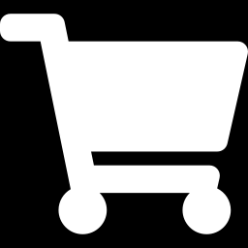
اليوم 4
الدقة: البداية وليست النهاية
مفيدة عندما تكون الفئات متوازنة وأخطاءها متقاربة الأثر
الدقة (Accuracy): كم توقعًا كان صحيحًا من كل التوقعات؟
مثال: توقع «في الموعد» دائمًا قد يبدو جيدًا ظاهريًا
قد تخدعنا إذا كانت أغلب الطلبات في الموعد
115
Notes:
ركز على أن الدقة سؤال واحد فقط: عدد الإجابات الصحيحة الكلي. ---

Slide 5

اليوم 4
مصفوفة الالتباس: خريطة كل الحالات
تقديم الجدول الذي يوضح أين أصاب النموذج وأين أخطأ.
الصفوف: ما حدث فعلًا
1
الأعمدة: ما توقعه النموذج
2
الخانات القطرية: توقعات صحيحة
3
الخانتان الأخريان: نوعا الخطأ اللذان نحتاج فهمهما
4
116
Notes:
لا تستخدم الاختصارات الإنجليزية في البداية؛ اجعل الطالب يقرأ المعنى من الصف والعمود. ---

Slide 6
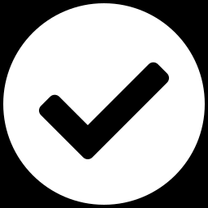
اليوم 4
قراءة مصفوفة الالتباس خطوة خطوة
2
في الموعد فعلًا + متأخر متوقع = تنبيه خاطئ
متأخر فعلًا + متأخر متوقع = تنبيه صحيح
3
في الموعد فعلًا + في الموعد متوقع = توقع صحيح
متأخر فعلًا + في الموعد متوقع = تأخر لم نلتقطه
117
Notes:
اطلب من الطلاب تحديد خانة «العميل الذي كان يحتاج تنبيهًا ولم يظهر» قبل أن تشرحها. ---

Slide 7
اليوم 4
الإحكام: هل تنبيهاتنا موثوقة؟
2
ارتفاعه يعني أن التنبيهات أقل إزعاجًا كاذبًا
الإحكام (Precision) يجيب: عندما قلت «متأخر»، كم مرة كنت محقًا؟
3
ينظر إلى التنبيهات التي أصدرها النموذج
نهتم به عندما تكون متابعة كل تنبيه مكلفة
118
Notes:
كرر السؤال اللفظي حرفيًا؛ يساعد ذلك على تمييزه لاحقًا عن الاستدعاء. ---

Slide 8
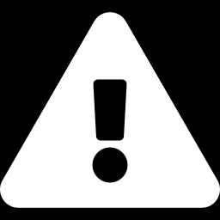
اليوم 4
الاستدعاء: هل التقطنا الحالات المهمة؟
2
ارتفاعه يعني تفويت حالات أقل
الاستدعاء (Recall) يجيب: من كل الطلبات المتأخرة فعلًا، كم واحدًا التقطنا؟
ينظر إلى الواقع أولًا ثم إلى ما التقطه النموذج
نهتم به عندما يكون تفويت الحالة أخطر من التنبيه الزائد
119
Notes:
قارن مباشرة: الإحكام يبدأ من تنبيهاتنا، والاستدعاء يبدأ من كل الحالات المتأخرة فعليًا. ---

Slide 9

اليوم 4
درجة F1: توازن مفيد للمقارنة
تقديم F1 دون معادلة ثقيلة وبيان حدوده.
درجة F1 تجمع فكرة الإحكام والاستدعاء في رقم واحد
1
نستخدمها عندما نريد توازنًا بين تنبيهات صحيحة والتقاط الحالات المهمة
2
لا تلغي الحاجة إلى رؤية مصفوفة الالتباس
3
سنستخدمها لمقارنة النماذج في المختبر
4
120
Notes:
قل إن رقم F1 يلخص، لكنه لا يشرح نوع الخطأ. لذلك نعود للمصفوفة دائمًا. ---

Slide 10
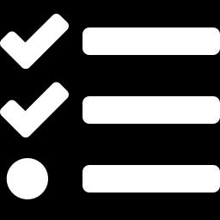
اليوم 4
اختيار المقياس: دليل قرار صغير
2
تفويت حالة مهمة مكلف ← راقب الاستدعاء
تنبيه خاطئ مكلف ← راقب الإحكام
فئات متوازنة وأخطاء متقاربة ← ابدأ بالدقة
اقرأ المصفوفة في كل الحالات
توازن بينهما ← راقب F1
121
Notes:
هذه قواعد بداية وليست قانونًا جامدًا. اسأل دومًا صاحب القرار ما الأثر الحقيقي للخطأ. ---

Slide 11
اليوم 4
كود مقاييس التصنيف
1
لا نختار نموذجًا من رقم واحد دون فحص الأخطاء
نطبع أكثر من رقم، ثم نقرأ المصفوفة
نشغّل المقاييس بعد `predict` فقط
122
Notes:
لا تختر رقمًا «مقبولًا» عامًا. النتيجة تتحدد بسياق البيانات والقرار. ---

Slide 12
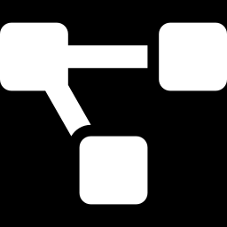
اليوم 4
رسم مصفوفة الالتباس
نقرأ الصفوف والأعمدة قبل قراءة الألوان
الرسم يجعل مكان الخطأ ظاهرًا
نستخدم الرسم في عرض المشروع النهائي
نلتقط خانة الخطأ التي نريد تقليلها
123
Notes:
ذكّر الطلاب باستيراد Matplotlib في أعلى الدفتر. لا تعط معنى للون وحده؛ اشرح الخانات. ---

Slide 13
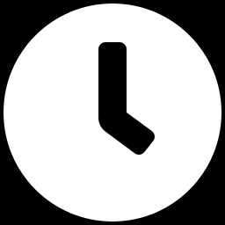
اليوم 4
تقييم الانحدار: الفارق بالدقائق
نسأل: كم ابتعد التوقع عن الرقم الحقيقي؟
في الانحدار لا نسأل «صحيح أم خطأ» فقط
المقياس يجب أن يعبر عن خطأ يفهمه مستخدم النتيجة
توقع 35 دقيقة وواقع 42 دقيقة يعني فرق 7 دقائق
124
Notes:
اربط المقياس بلغة أعمال: متوسط فرق خمس دقائق مفهوم أكثر من مقياس لا يمكن شرحه. ---

Slide 14
اليوم 4
متوسط الخطأ المطلق
إذا كان MAE = 6، فالنموذج يبتعد في المتوسط ست دقائق تقريبًا
متوسط الخطأ المطلق (Mean Absolute Error) هو متوسط حجم الفارق دون إشارة موجبة أو سالبة
3
وحدة المقياس هي نفس وحدة الهدف: دقائق هنا
كلما انخفض كان أفضل عادة
125
Notes:
لا يلزم حساب يدوي مفصل؛ استخدم المثال البصري لإزالة فكرة أن الخطأ السالب يلغي الموجب. ---

Slide 15
اليوم 4
معامل التحديد R²
قيمة أعلى تعني ملاءمة أفضل في هذه المقارنة غالبًا
معامل التحديد (R²) يصف مقدارًا من تغير الهدف يلتقطه النموذج مقارنة بتخمين بسيط
4
3
نقرأه بجانب MAE وليس بدلًا عنه
لا يشرح عدد الدقائق التي نخطئها
126
Notes:
قل للمبتدئ إن MAE هو القصة الأكثر مباشرة في مشروع التوصيل، وR² سياق إضافي. ---

Slide 16
اليوم 4
كود تقييم الانحدار
2
1
قارن نماذج الانحدار على التقسيم والمقياس نفسيهما
اقرأ MAE بالدقائق أولًا
شغّل المقاييس بعد أن تحصل على `minute_predictions`
127
Notes:
حذر من مقارنة MAE بين هدفين بوحدتين مختلفتين بلا فهم للسياق. ---

Slide 17
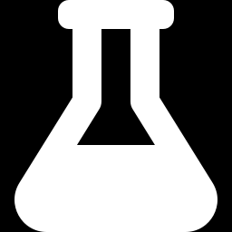
اليوم 4
رسم الواقع مقابل التوقع
2
إذا اقتربت النقاط من القطر، تكون التوقعات قريبة من الواقع
كل نقطة تمثل حالة اختبار
4
3
الرسم يكمل MAE ولا يستبدله
النقاط البعيدة تستحق الفحص
128
Notes:
اشرح أن نقطة فوق الخط تعني توقعًا أعلى من الواقع، ونقطة تحته تعني توقعًا أقل. ---

Slide 18
اليوم 4
مقارنة عادلة: قواعد لا نتجاوزها
تقسيم التدريب والاختبار نفسه
الهدف نفسه
المقياس نفسه
الخصائص نفسها
الاختبار النهائي لا نستخدمه كل مرة لتعديل الاختيار
خط التجهيز نفسه
129
Notes:
شبهها بمقارنة عدّائين على المضمار نفسه وبالمسافة نفسها، لا في ظروف مختلفة. ---

Slide 19
اليوم 4
لماذا لا يكفي تقسيم واحد؟
2
تقسيم واحد قد يكون محظوظًا أو غير محظوظ
قد تتغير النتيجة قليلًا إذا تغيرت صفوف التدريب والاختبار
نحتفظ بالاختبار النهائي للحكم الأخير
نريد مقارنة النماذج على أكثر من جزء من بيانات التدريب
130
Notes:
لا تقل إن تقسيمًا واحدًا عديم الفائدة؛ هو مفيد للاختبار النهائي، لكن المقارنة تستفيد من تكرار داخل التدريب. ---

Slide 20
اليوم 4
التحقق المتقاطع بخمس طيات
في كل جولة نتحقق على جزء وندرب على الأربعة الأخرى
نقسم بيانات التدريب إلى خمسة أجزاء
نأخذ متوسط النتائج للمقارنة
يتبدل الجزء المتحقق منه حتى يأخذ كل جزء دوره
131
Notes:
كرر أن بيانات الاختبار النهائية ليست واحدة من هذه الطيات. ---

Slide 21
اليوم 4
كود التحقق المتقاطع
نستخدم بيانات التدريب فقط
نمرر الخط الكامل، وليس النموذج فقط
4
3
نقرأ المتوسط بدل نتيجة طية واحدة
نحدد `cv=5` و`scoring="f1"`
132
Notes:
اشرح أن `workflow` يحتوي التجهيز والنموذج، وهكذا يتعلم التجهيز من جزء التدريب داخل كل جولة. ---

Slide 22
اليوم 4
الاختبار النهائي يبقى مقفلًا
نقيمه مرة أخيرة على الاختبار
نقارن النماذج بالتحقق المتقاطع على التدريب
نختار مرشحًا مناسبًا
إذا عدلنا مرات كثيرة بعد رؤية الاختبار، يفقد الاختبار قيمته
ندربه على كامل التدريب
133
Notes:
هذه عادة مهنية مهمة. لا تجعل الطلاب يعيدون اختيار الإعدادات حتى يعجبهم رقم الاختبار. ---

Slide 23
اليوم 4
تحليل الأخطاء: من الرقم إلى الصف
نسأل هل يظهر نمط متكرر؟
نحدد الصفوف التي اختلف فيها التوقع عن الحقيقة
نكتب فرضية ثم نتحقق منها؛ لا نحكم من صف واحد
ننظر إلى خصائصها: منطقة، وقت، مسافة، نوع عقد…
134
Notes:
اشرح أن الملاحظة ليست دليلًا سببيًا. هي سؤال أفضل للبيانات أو للتجهيز. ---

Slide 24
اليوم 4
مثال تحليل خطأ في التوصيل
سؤال التحليل: هل تتكرر هذه الحالة في أخطاء أخرى؟
الحقيقة: طلب متأخر
توقع النموذج: في الموعد
خطوة محتملة: فحص خاصية فترة الطلب أو جودة بيانات المسافة
الخصائص: مسافة بعيدة ووقت مساء
135
Notes:
لا تقل «المسافة سببت الخطأ»؛ قل إننا لاحظناها كخاصية مشتركة تستحق الفحص. ---

Slide 25
اليوم 4
نقص التخصيص وفرط التخصيص
فرط التخصيص (Overfitting): ممتاز في التدريب وأضعف بوضوح في الاختبار؛ حفظ تفاصيل التدريب
نقص التخصيص (Underfitting): ضعيف في التدريب والاختبار؛ النموذج لم يلتقط النمط
نريد نمطًا عامًا، لا حفظًا ولا تبسيطًا زائدًا
ملاءمة مناسبة: نتائج جيدة ومتقاربة
136
Notes:
عرّف «التعميم» بأنه أداء مفيد على حالات جديدة، لا مجرد نجاح على أمثلة رأيناها. ---

Slide 26
اليوم 4
منحنيات تعلم مبسطة
نراقب أيضًا نتيجة تحقق على بيانات لم يتعلم منها النموذج في تلك الجولة
نتيجة التدريب الجيدة وحدها لا تكفي
4
3
تحسن ضعيف في الاثنين قد يعني نقص تخصيص
فجوة كبيرة ومستمرّة قد تعني فرط تخصيص
137
Notes:
لا تطلب من الطالب إنشاء هذه الرسوم في المختبر. وظيفتها بناء حدس بصري. ---

Slide 27
اليوم 4
مقايضة التحيز والتباين
نموذج مرن جدًا قد يحفظ تفاصيل عشوائية
نموذج بسيط جدًا قد يتجاهل نمطًا مهمًا
التقييم المتكرر يساعدنا على اختيار التوازن
مقايضة التحيز والتباين: نبحث عن توازن مناسب للبيانات الجديدة
138
Notes:
لا تدخل في تعريفات إحصائية متقدمة. يكفي ربط الفكرة بنقص وفرط التخصيص. ---

Slide 28
اليوم 4
كيف نتصرف عند ضعف النموذج؟
3
حلل الأخطاء المتكررة
افحص جودة البيانات والنقص والتسريب
راجع صياغة الهدف وتوفر الخصائص
5
لا تضف تعقيدًا قبل فهم المشكلة
جرّب نموذجًا آخر ضمن مقارنة عادلة
139
Notes:
قل إن تحسين البيانات أو السؤال قد يكون أقوى من تغيير الخوارزمية. ---

Slide 29
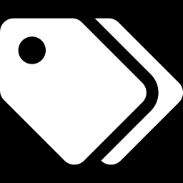
اليوم 4
شجرة القرار: أسئلة متتابعة
مثال: هل المسافة أكبر من 8 كم؟
شجرة القرار (Decision Tree) تقسم البيانات بأسئلة متتابعة
في الورقة النهائية تعطي فئة أو رقمًا
ثم: هل وقت الطلب مساء؟
140
Notes:
وضح أن التدريب يختار الأسئلة والحدود من البيانات؛ المثال على السلايد للتفسير لا قاعدة مكتوبة يدويًا. ---

Slide 30
اليوم 4
كيف تقسم الشجرة البيانات؟
بعد كل سؤال تصبح المجموعة أصغر
يبحث النموذج عن سؤال يفصل الحالات بدرجة مفيدة
4
3
الأسئلة قد تكون عددية أو فئوية بعد التجهيز
تتكرر العملية حتى نصل إلى قرار في ورقة
141
Notes:
لا تشرح معايير الانقسام الرياضية. استخدم كلمة «أوضح» بدل أسماء دوال معيارية. ---

Slide 31
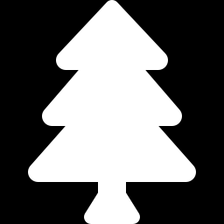
اليوم 4
عمق الشجرة ولماذا يهم
شجرة عميقة جدًا: أسئلة كثيرة؛ قد تحفظ تفاصيل التدريب
شجرة ضحلة: أسئلة قليلة؛ قد تفوت نمطًا
نختار العمق بالقياس لا بالحدس فقط
`max_depth` يحد عدد طبقات الشجرة
142
Notes:
اربط العمق بفرط التخصيص الذي شاهدوه قبل دقائق. ---

Slide 32
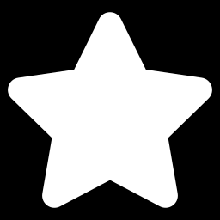
اليوم 4
تدريب شجرة قرار
2
نقارنها ولا نفترض أنها الأفضل
نحدد عمقًا بسيطًا مبدئيًا حتى لا تكبر بلا حد
نضع شجرة القرار بعد خط التجهيز
143
Notes:
اشرح `random_state` كقيمة تثبت التجربة. لا تدخل في كل إعدادات الشجرة. ---

Slide 33
اليوم 4
الغابة العشوائية: آراء أشجار متعددة
شرح Random Forest بتشبيه لجنة واتجاه التصويت.
الغابة العشوائية (Random Forest) تجمع أشجارًا كثيرة
1
كل شجرة ترى جزءًا مختلفًا قليلًا من البيانات والخصائص
2
في التصنيف نأخذ تصويت الأغلبية
3
في الانحدار نأخذ متوسط التوقعات
4
144
Notes:
شبهها بلجنة: رأي واحد قد يتأثر بعينة محددة؛ تجميع آراء متعددة يكون أكثر استقرارًا غالبًا. ---

Slide 34
اليوم 4
إعدادان بسيطان للغابة
`max_depth`: حد عمق كل شجرة عند الحاجة
`n_estimators`: عدد الأشجار في الغابة
نثبت التجربة ثم نقارن بالمقياس نفسه
أشجار أكثر قد تزيد الوقت لكنها لا تضمن أداء أفضل
145
Notes:
الهدف هو أن يعرف الطالب ماذا يغيّر إذا طُلب منه ذلك، لا أن يضبط عشرات المعاملات. ---

Slide 35
اليوم 4
التعزيز المتدرج: تحسين الأخطاء على مراحل
4
3
2
1
قد يكون قويًا، لكنه يحتاج تقييمًا منظمًا
المسار: توقع أول → أخطاء ظاهرة → تحسين جديد
كل نموذج جديد يركز على جزء من الأخطاء السابقة
التعزيز المتدرج (Gradient Boosting) يبني نماذ…
تقديم فكرة Gradient Boosting بتشبيه مراجعة الحل.
146
Notes:
اشرح «متدرج» بمعنى خطوة بعد خطوة، لا كمعادلة رياضية. ---

Slide 36
اليوم 4
XGBoost في مكانه الصحيح
لا نطلق عليه «سحريًا»؛ قد يفرط في التخصيص إن استُخدم بلا قياس
XGBoost يطبق التعزيز المتدرج بكفاءة
نضبط بداية بسيطة ثم نفسر النتيجة
نستخدمه للمقارنة مع نموذج مبدئي وغابة عشوائية
147
Notes:
لا تدخل في التفاصيل الداخلية للمكتبة. ركز على السلوك التعليمي: جرب، قارن، افحص. ---

Slide 37
اليوم 4
كود نموذج XGBoost مبدئي
لا نبحث عن أفضل إعدادات اليوم؛ نستخدم نقطة بداية معقولة
نثبت الإعدادات الأولية لتصبح المقارنة قابلة للإعادة
نستخدم هدفًا ثنائيًا 0/1
148
Notes:
تأكد مسبقًا من أن XGBoost مثبت في بيئة المختبر. لا تحول وقت الطلاب إلى إعداد بيئة. ---

Slide 38
اليوم 4
جدول مقارنة النماذج الشجرية
XGBoost: يبني تحسينات متتابعة، يحتاج قياسًا منظمًا
شجرة القرار: سهلة الرسم والتفسير، وقد تفرط في التخصيص
الاختيار النهائي يعتمد على المقياس والأخطاء والسياق
الغابة العشوائية: أكثر استقرارًا عادة، أصعب قليلًا في التفسير
149
Notes:
اقرأ الجدول كخريطة اختيارات، لا كقائمة فائزين. ---

Slide 39
اليوم 4
مختبر 4: المهمة والسياق
النتيجة المتوقعة: جدول متوسط F1، مصفوفة التباس، وملاحظة واحدة عن خطأ متكرر
هدف المختبر: مقارنة شجرة قرار وغابة عشوائية وXGBoost لتوقع التأخر ثم تبرير الاختيار
المهارات التي يراجعها الطالب: المقاييس، التحقق المتقاطع، الأشجار، تحليل الأخطاء
السيناريو أو البيانات: `طلبات_التوصيل.csv`؛ الهدف `late`؛ وخط `preprocessor` من اليوم الثاني
150
Notes:
وضح أن نجاح المختبر يتطلب سببًا للاختيار، لا مجرد اسم النموذج الذي حصل على رقم أعلى. ---

Slide 40
اليوم 4
مختبر 4: خطوات التنفيذ
6
5
4
3
2
1
6. اعرض مصفوفة الالتباس للاختبار
5. اختر مرشحًا ودرّبه على التدريب
4. احسب متوسط F1 بخمس طيات
3. ضع كل نموذج في Pipeline نفسه
2. أنشئ النماذج الثلاثة
1. أعد استخدام X_train وy_train و`preprocesso…
تقديم مسار تنفيذي منظم للمقارنة والتفسير.
151
Notes:
توقف بعد المحطة الرابعة لمراجعة جدول النتائج قبل السماح بالوصول إلى الاختبار. ---

Slide 41
اليوم 4
مختبر 4: إنشاء النماذج
ما سيكتبه أو يشغله الطالب: قاموس النماذج الثلاثة
152
Notes:
اطلب من الطالب التحقق أن كل نموذج يتوقع النوع نفسه من الهدف: تصنيف ثنائي. ---

Slide 42
اليوم 4
مختبر 4: التحقق المتقاطع
دوّن النتيجة في جدول قبل اختيار نموذج
ما سيكتبه أو يشغله الطالب: حلقة تقارن F1 على التدريب فقط
153
Notes:
اشرح أن الجدول يحفظ النتائج بدل الاعتماد على ذاكرة الطالب أو مخرجات متفرقة. ---

Slide 43
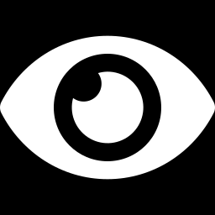
اليوم 4
مختبر 4: التقييم وتحليل الخطأ
اختر خمسة صفوف اختلف فيها التوقع عن الحقيقة
افتح جدولًا يضم الحقيقة والتوقع والخصائص
ما سيكتبه أو يشغله الطالب: `fit` للنموذج المختار، ثم `predict` و`ConfusionMatrixDisplay`
المهارات التي يراجعها الطالب: المقارنة العادلة، F1، المصفوفة، تحليل الأخطاء
النتيجة المتوقعة: اختيار معلل بمقياس F1 ومصفوفة أخطاء
اكتب ملاحظة مدعومة بما رأيته، مثل تكرار فترة أو مسافة
154
Notes:
لا تقبل جملة «XGBoost أفضل لأنه مشهور». اطلب اسم المقياس ومعنى إحدى خانات المصفوفة. ---

Slide 44
اليوم 4
ملخص اليوم الرابع وتمهيد المشروع
افهم نقص وفرط التخصيص قبل زيادة التعقيد
المقياس يأتي من أثر الخطأ
المصفوفة تجعل نوع الخطأ واضحًا
غدًا: مشروع كامل ببيانات جديدة وقراراتك المبررة
التحقق المتقاطع يقارن على التدريب بعدل
155
Notes:
سؤال خروج: ما المعلومتان اللتان تستخدمهما لتبرير اختيار نموذج؟ الإجابة: مقياس المقارنة ومصفوفة الأخطاء.

